Slide 1

Název školy: ZŠ Štětí, Ostrovní 300
Autor: Francová Alena
Vzdělávací oblast: Člověk a příroda_Fyzika
Datum: 11/2011
Název materiálu:
VY_32_INOVACE_ FY.9.A.09_Fyzika pro 9. ročník
Název: Vedení elektrického proudu v plynech
Číslo operačního programu: CZ.1.07/1.4.00/21.1693
Název projektu: PRIMA ŠKOLA
Vedení elektrického proudu v plynech
Anotace: Materiál je určen pro žáky 9. ročníku. Slouží k naučení nového učiva. Vysvětluje vznik elektrického proudu v plynech, tzv. ionizace. Popis jiskrového výboje, vzniku blesku. Vysvětlení dalšího příkladu vedení el. proudu ve vzduchu, elektrického oblouku, uvedení příkladů z praxe (sváření kolejí, sváření ocelové konstrukce). Praktické využití elektrického výboje ve zředěných plynech.

Slide 2
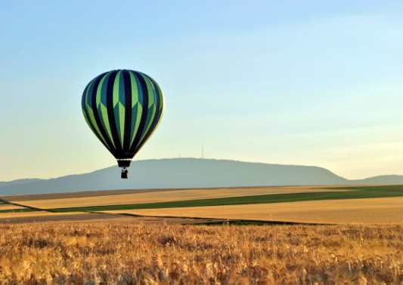
Je vzduch vodič, nebo izolant?
za běžných podmínek (pokojové teploty a běžného atmosférického tlaku) je VZDUCH IZOLANTEM
uvedeme tři příklady vedení elektrického proudu ve vzduchu nebo v plynech:
Jiskrový elektrický výboj
Elektrický oblouk
Elektrický výboj ve zředěných plynech

Slide 3
Jiskrový elektrický výboj: blesk
velmi krátce (asi jednu stotisícinu sekundy) trvající elektrický proud, např. mezi mrakem a zemí nebo mezi dvěma mraky
před bouřkou vzniká mezi mrakem a zemí velmi silné el. pole, jehož působením jsou kladné ionty urychlovány
ionty naráží na další molekuly, které rozštěpí na kladné ionty a elektrony
vzduch se ionizuje, jeho vodivost stoupá a v určitém okamžiku nastane JISKROVÝ VÝBOJ
vzduch se v okolí jiskrového výboje silně zahřeje a jeho prudké rozpínání způsobuje silný hluk - HROM

Slide 4
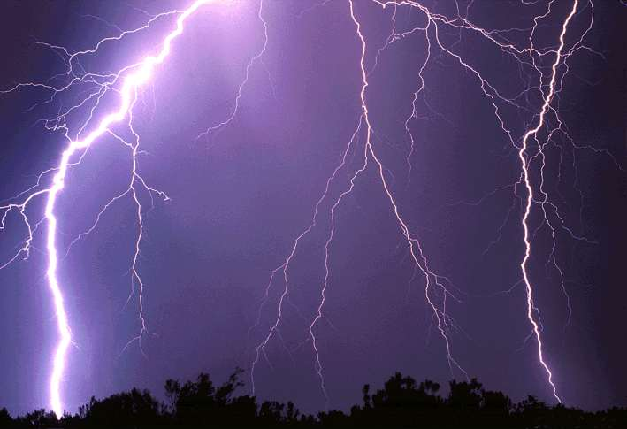
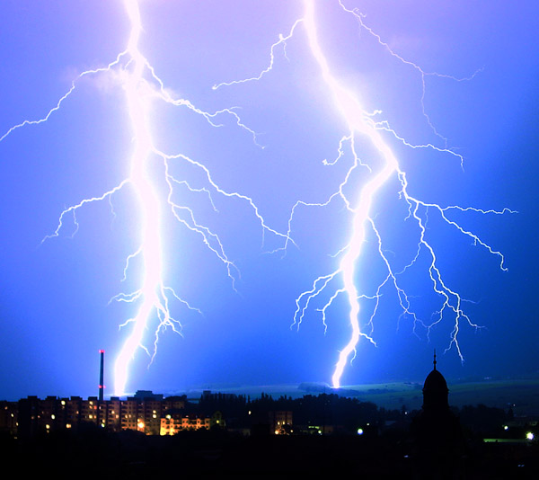
Blesk:

Slide 5
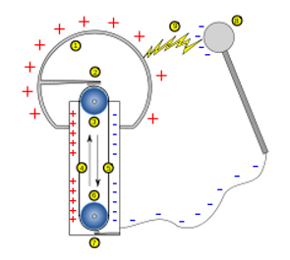
Jiskrový výboj mezi elektrodami van de Graaffova generátoru:
při přeskočení jiskry neslyšíme hrom, ale jen jemné zapraskání

Slide 6
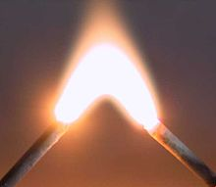
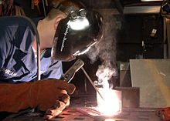
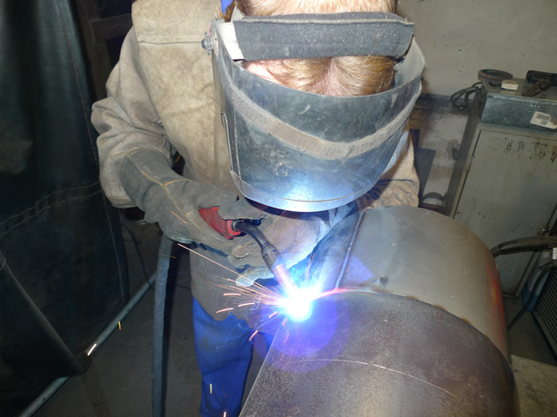
Elektrický oblouk:
příkladem je sváření kolejí nebo ocelových konstrukcí
oblouk nesmíme pozorovat přímo, ale pozorujeme ho přes tmavé sklo
při svařování tvoří kovové díly jednu elektrodu a druhou elektrodu drží svářeč v dobře izolovaném držáku svářečky.

Slide 7
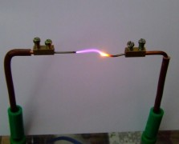
Pokus vzniku elektrického oblouku:
Zapojme dvě uhlíkové tyčinky do elektrického obvodu se zdrojem napětí alespoň 60 V.
Přiblížíme tyčinky, aby se navzájem dotýkaly zahrocenými konci.
Uzavřeme-li elektrický obvod, konce tyčinek se zahřívají.
Jestliže po chvíli tyčinky trocha oddálíme, vytvoří se mezi jejich rozžhavenými hroty elektrický oblouk.

Slide 8
Elektrický výboj ve zředěných plynech:
z trubice je částečně vyčerpán vzduch a jsou do ní zataveny dvě elektrody, které připojíme ke zdroji vysokého napětí
v trubici vznikne světélkující elektrický výboj, mezi elektrodami prochází elektrický proud
obsahuje-li trubice nepatrné množství jiného plynu, má elektrický výboj jinou barvu než ve vzduchu
výbojové trubice s barevnými světli znáte z reklamních nápisů, které večer svítí v ulicích

Slide 9
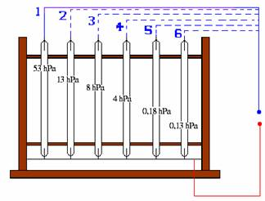
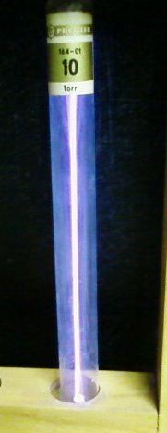
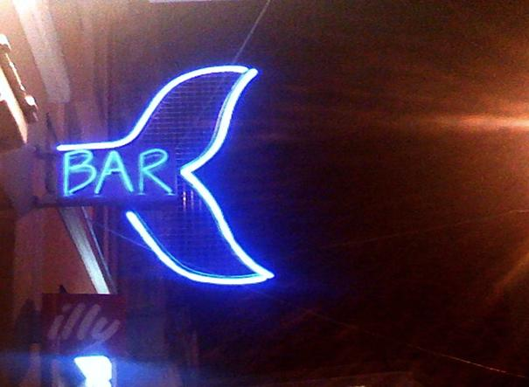
Výbojové trubice:

Slide 10
Zapamatujte si:
Vzduch nebo plyn se stane vodivý, jestliže dojde k rozštěpení jeho molekul na kladné ionty a elektrony.
Elektrický proud v plynech je tvořen usměrněným pohybem volných iontů a elektronů.

Slide 11
Použité zdroje:
doc. RNDr. Růžena Kolářová, CSc., PaedDr. Jiří Bohuněk, Fyzika pro 9. ročník základní školy, nakladatelství Prometheus, 2008, ISBN 978-80-7196-193-2.
galerie office
logy.in-pocasi.eu/ostrava_poruba/obrazky/blesk.jpg [ cit. 2011-11-16]
http://www.blesk.kx.cz/images/blesk1b.jpg [ cit. 2011-11-16]
http://upload.wikimedia.org/wikipedia/commons/thumb/f/f8/Lichtbogen_3000_Volt.jpg/220px-Lichtbogen_3000_Volt.jpg [ cit. 2011-11-16]
http://upload.wikimedia.org/wikipedia/commons/thumb/c/c2/Van_de_graaf_generator.svg/220px-Van_de_graaf_generator.svg.png [ cit. 2011-11-16]
http://upload.wikimedia.org/wikipedia/commons/thumb/f/f2/US_Navy_090114-N-9704L-004_Hull_Technician_Fireman_John_Hansen_lays_beads_for_welding_qualifications.jpg/220px-US_Navy_090114-N-9704L-004_Hull_Technician_Fireman_John_Hansen_lays_beads_for_welding_qualifications.jpg [ cit. 2011-11-16]
http://www.taspek.cz/soubory/file72.jpg [ cit. 2011-11-16]
http://elektronik.webz.cz/img/min/ps-spark.jpg [ cit. 2011-11-16]
http://fyzweb.cz/materialy/videopokusy/POKUSY/VYBOJPRIRUZNEMTLAKU/popis_soubory/image001.jpg [ cit. 2011-11-16]
http://forum.matweb.cz/upload/1259003316-vybojova_trubice_provazek.jpg [ cit. 2011-11-16]
http://absolventi.gymcheb.cz/2008/otzemli/fyzika/index_soubory/image116.jpg [ cit. 2011-11-16]

